Slide 1

CHÀO MỪNG QUÝ THẦY CÔ ĐẾN DỰ GIỜ
_{LỚP 10 A1}

Slide 2
TÌNH CẢNH LẺ LOI CỦA NGƯỜI CHINH PHỤ
( Trích: Chinh phụ ngâm )
Nguyên tác chữ Hán: Đặng Trần Côn
Bản diễn Nôm: Đoàn Thị Điểm ( ? )

Slide 3
Tiểu dẫn:
1. Tác giả:
Dựa vào phần tiểu dẫn SGK, em hãy tóm tắt những nét cơ bản về tác giả Đặng Trần Côn?
* Cuộc đời:
* Sự nghiệp sáng tác:
* Nội dung sáng tác: Đi sâu vào nỗi lòng trắc ẩn của con người nhất là người phụ nữ.

Slide 4
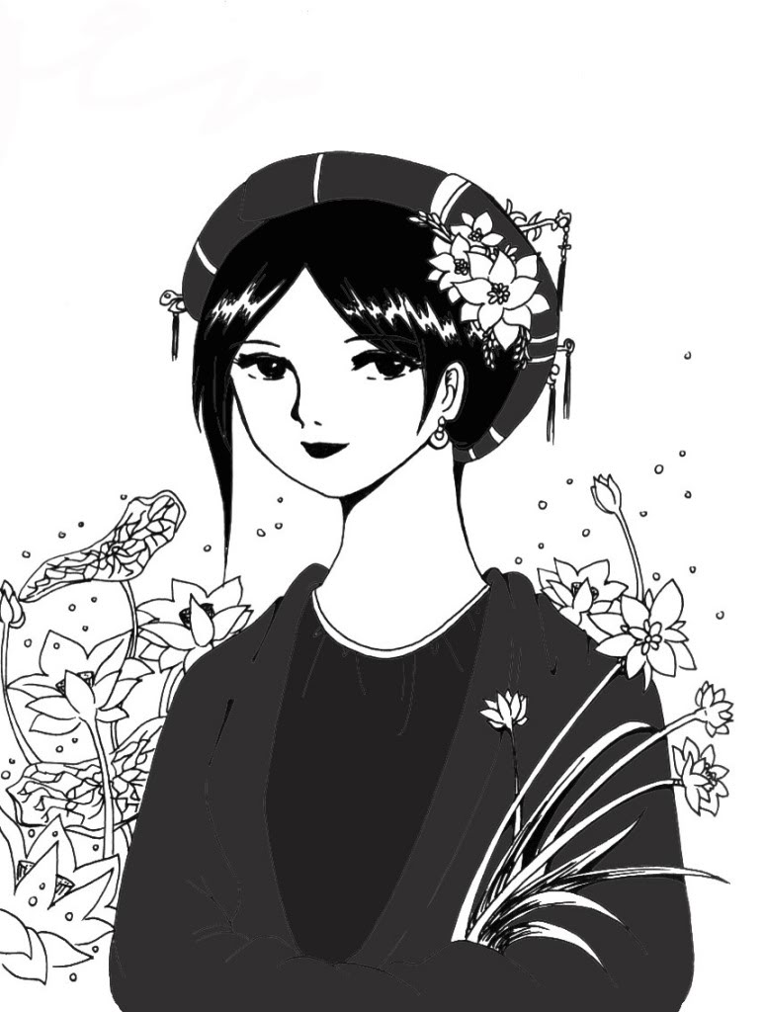
Em hiểu gì xung quanh vấn đề dich giả của Chinh phụ ngâm?
2. Dịch giả:
Có nhiều ý kiến khác nhau:
Có nhiều khả năng là của bà Đoàn Thị Điểm vì dựa trên sự tương đồng về hoàn cảnh của bà với người chinh phụ ( Có thể bà dịch tác phẩm trong thời gian chồng bà đi sứ ở Trung quốc )
Đoàn Thị Điểm: 1705-1748
- Phan Huy Ích: 1750-1822

Slide 5
3. Tác phẩm:
a.Hoàn cảnh sáng tác:
Chinh phụ ngâm được viết vào khoảng những năm nửa đầu của thế kỉ XVIII.
Tác phẩm ra đời trong hoàn cảnh nào?

Slide 6
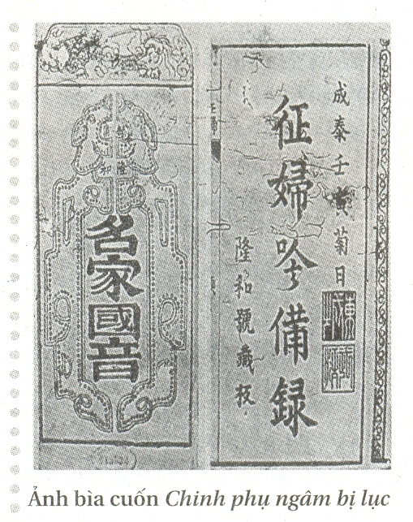
b. Thể loại:
- Nguyên tác viết bằng chữ Hán theo thể loại ngâm khúc, thể thơ trường đoản cú (câu dài ngắn khác nhau).
- Bản diễn Nôm theo thể loại ngâm khúc, thể thơ song thất lục bát.

Slide 7

c. Giá trị tác phẩm:
    - Giá trị nội dung:
+ Lên tiếng oán ghét chiến tranh phi nghĩa trong xã hội phong kiến suy tàn.
+ Thể hiện tâm trạng khao khát tình yêu, hạnh phúc lứa đôi của người phụ nữ (VH trước đó ít đề cập nội dung này )
    - Giá trị nghệ thuật:
+ Bút pháp trữ tình và miêu tả nội tâm sâu sắc
Tác phẩm có những giá trị gì về nội dung và nghệ thuật?

Slide 8
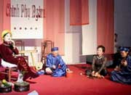

-Cảnh hát ngâm
“ Chinh phụ ngâm”

Slide 9
Nêu vị trí đoạn trích? Đoạn trích chia thành mấy phần? Ý mỗi phần?
d. Đoạn trích:
  - Vị trí: Đoạn trích từ câu 193 – 216.
- Bố cục: 2 phần:
+ Đoạn 1 (16 câu đầu): Nỗi cô đơn, lẻ loi trong chờ đợi của người chinh phụ.
+ Đoạn 2 (8 câu cuối): Niềm nhớ thương người chồng ở phương xa.

Slide 10
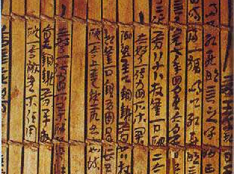
II. Đọc hiểu văn bản:
1. Đọc và xem chú thích:
2.Tìm hiểu đoạn trích:
a. Đoạn 1:
* 8 câu thơ đầu:

Slide 11
THẢO LUẬN NHÓM
Nhóm 1:Tìm từ ngữ hình ảnh miêu tả cử chỉ, hành động thể hiện tâm trạng người chinh phụ?
Nhóm 2: Chỉ ra những câu thơ tả ngoại cảnh. Qua đó tâm trạng người chinh phụ hiện ra như thế nào?
Nhóm 3: Hình ảnh ngọn đèn, hoa đèn, bóng người có ý nghĩa gì ?
Nhóm 4: Thái độ của tác giả biểu hiện ra sao? Câu thơ nào thể hiện rõ nét nhất?

Slide 12
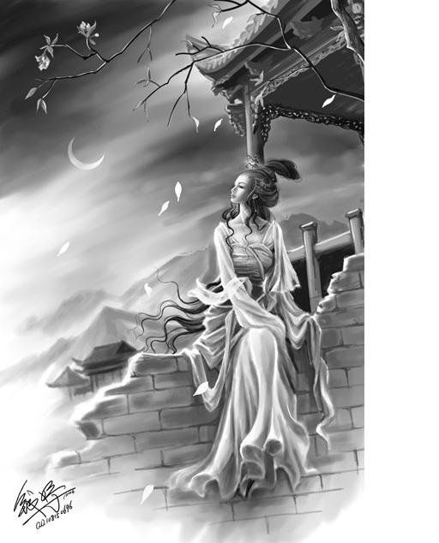
Dạo hiên vắng thầm gieo từng bước,
Ngồi rèm thưa rủ thác đòi phen.
Ngoài rèm thước chẳng mách tin,
Trong rèm, dường đã có đèn biết chăng?
Đèn có biết dường bằng chẳng biết,
Lòng thiếp riêng bi thiết mà thôi.
Buồn rầu nói chẳng nên lời,
Hoa đèn kia với bóng người khá thương.

Slide 13
II. Đọc hiểu văn bản:
1. Đọc và xem chú thích:
2.Tìm hiểu đoạn trích:
a. Đoạn 1:
* 8 câu thơ đầu:

Slide 14
Hình ảnh người chinh phụ hiện ra qua những cử chỉ, hành động nào? Nhận xét gì về những cử chỉ, hành động ấy?
Dạo hiên vắng thầm gieo từng bước
Ngồi rèm thưa rủ thác đòi phen
→Một mình lẻ loi ngoài hiên vắng cứ đi đi lại lại, thầm lặng . Trong phòng, buông rèm rồi lại cuốn rèm nhiều lần.
Cử chỉ, hành động ấy cứ lặp đi lặp lại nhằm biểu lộ tâm trạng khắc khoải mong chờ tin tức người chồng nơi xa, tâm trạng lẻ loi cô đơn và nỗi lòng ngổn ngang trăm mối không biết san sẻ cùng ai của người chinh phụ.

Slide 15
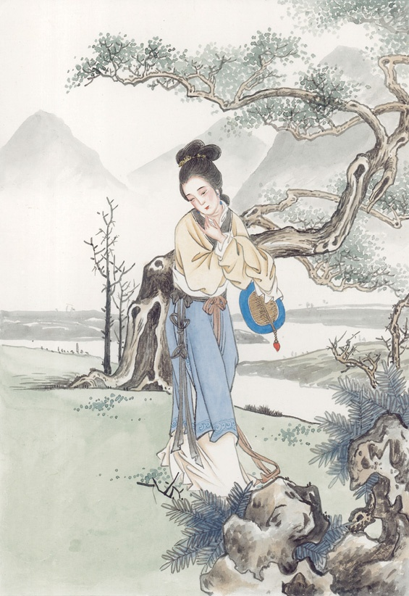

Ngoài rèm thước chẳng mách tin,
Trong rèm dường đã có đèn biết chăng?
Chỉ ra những câu thơ tả yếu tố ngoại cảnh? Những biện pháp nghệ thuật nào được sử dụng? Tác dụng của những biện pháp ấy?

Slide 16
- Từ phủ định “ chẳng” để khẳng định không có tin tức của người chồng gửi về→ Người chinh phụ trách chim thước sao chẳng mách tin vui để nàng buồn bã, thất vọng, càng ngóng chờ thì càng bặt tin tức
Câu hỏi tu từ, nghệ thuật nhân hóa, người chinh phụ khát khao được đồng cảm nên hi vọng ngọn đèn trở thành người bạn để dãi bày tâm sự.

Slide 17
Đèn có biết dường bằng chẳng biết,
Lòng thiếp riêng bi thiết mà thôi.
Điệp bắc cầu( biện pháp nghệ thuật phổ biến trong tác phẩm)→ Nỗi thất vọng khi nhận ra đèn chỉ là vật vô tri vô giác, có biết cũng như không, chỉ mình mới hiểu lòng mình.
→Nỗi buồn, sự cô đơn, lẻ loi diễn ra triền miên kéo dài lê thê trong không gian, thời gian dường như không bao giờ dứt: lẻ loi ngoài hiên, lẻ loi trong phòng, lẻ loi ban ngày, lẻ loi ban đêm.

Slide 18
- Nỗi lòng không biết san sẻ dãi bày cùng ai cứ ngày một chồng chất tạo thành nỗi đau “bi thiết→Tình cảnh lẻ loi của người chinh phụ.
→Tâm trạng nhân vật trữ tình chuyển từ lời kể bên ngoài sang độc thoại nội tâm: tự dằn vặt, ngậm ngùi, với nỗi khắc khoải đợi chờ trong lẻ loi, cô đơn.
Em hiểu gì về 2 từ
“ bi thiết”?

Slide 19
Buồn rầu nói chẳng nên lời
Hoa đèn kia với bóng người khá thương
- Ngọn đèn: Gợi bài ca dao “ Đèn thương nhớ ai mà đèn không tắt”→ Nỗi nhớ thương, sự cô đơn trải dài trong không gian, thời gian, từ ngày qua đêm→ Hình dung vẻ mặt buồn rầu, không nói nên lời.
- Hoa đèn: Hình ảnh sáng tạo mang nhiều ý nghĩa:
+ Ngọn đèn cháy suốt đêm, dầu cạn kiệt, ngọn lửa thành hoa đèn→ sẽ tàn lụi<==>cũng như người chinh phụ chờ đợi mỏi mòn suốt cuộc đời, khiến nhan sắc tàn phai, cuối cùng chìm vào tuyệt vọng.
+ Người chinh phụ nhận ra đèn với mình cùng chung cảnh đáng thương.
Hình ảnh “ngọn đèn”, “hoa đèn”, “bóng người” gợi cho em suy nghĩ gì?

Slide 20
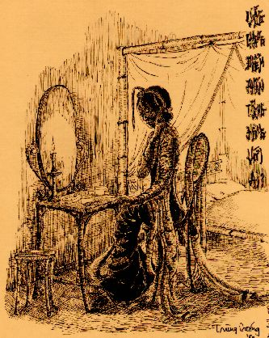
- Bóng người: Cực tả cảnh lẻ loi, cô đơn của người chinh phụ: như chiếc bóng lầm lũi, lặng câm, chỉ mình đối diện với chính mình.

Slide 21
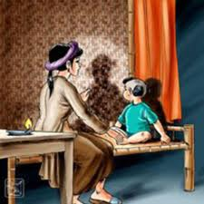
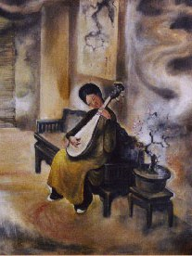

Slide 22
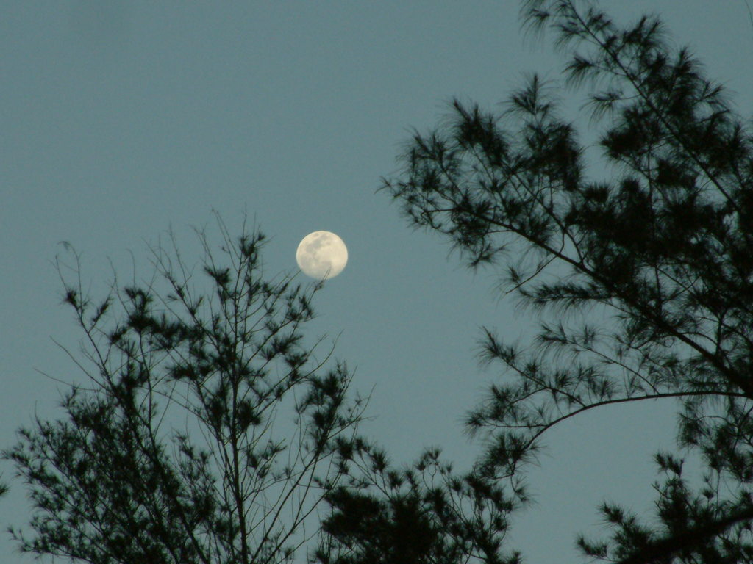
Tiểu kết:
- Bằng nhiều cách tả tâm trạng ( Qua hành động, qua ngoại cảnh, qua ngoại hình…), cùng thể thơ song thất lục bát với nhịp điệu và cách gieo vần…
→8 câu thơ đầu thể hiện tâm trạng lẻ loi, cô đơn, buồn nhớ, khắc khoải, vô vọng của người chinh phụ

Slide 23
* Thái độ của tác giả:
Tình cảm thái độ của tác giả thể hiện như thế nào? Câu thơ nào thể hiện rõ nhất?
- Nhận thấy sự đồng nhất giữa người chinh phụ mỏi mòn chờ đợi, mất hết sức sống như tàn đèn cháy đỏ, giờ chỉ còn bóng người trống trải đơn côi.
→Niềm cảm thương sâu sắc tới số phận bất hạnh của người chinh phụ có chồng đi chinh chiến nơi xa.
→Nỗi căm hận và oán ghét chiến tranh phi nghĩa.
→Câu: “ Hoa đèn kia với bóng người khá thương”

Slide 24

CHÂN THÀNH CẢM ƠN THẦY CÔ VÀ CÁC EM !

